Slide 1
Voorbereiding dierentuin: bespreking van de ingeleverde verslagen
Wat wil je onderzoeken? Formuleer een vraag!
Wat veronderstel je? Leg uit waarom jullie dat denken!
Wat gaan jullie doen? Leg je werkwijze uit zodat degene die het leest exact hetzelfde kan herhalen!
Waarneming: begint met een ethogram!
Met een ethogram maak je een protocol! Observeren → berekenen!
Berekenen → Staafdiagram (Let op: Titel grafiek!)
Conclusie: onderbouw deze met een door jullie bedachte verklaring!
Evaluatie: niet alleen opmerkingen, maar leg uit waarom iets goed ging
Vervolgonderzoek: bedenk iets creatiefs – niet een langer filmpje

Slide 2

Voorbereiding dierentuin
Elk groepje kiest een ander dier
Zie lijst volgende dia
Toestemming van de docent is vereist
Opdracht 1: informatie verzamelen over het door jullie gekozen dier
Zie alle punten onderaan bladzijde 25 van § 6 Thema 4 Ethologie
Opdracht 1 moet klaar zijn voor dinsdag 19 april
Inleveren in inleverbakje in SOM op maandag 18 april vóór 23:00 uur

Slide 3
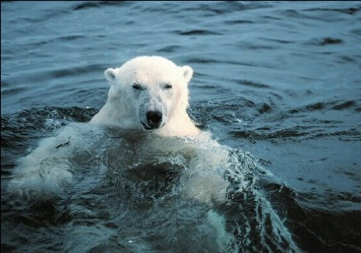
Lijst van te kiezen dieren
Ringstaartmaki’s (buiten de poort)
Giraffen
Pinguïns
Berberapen
Mandrillen
Withandgibbons
Gorilla’s
Oran oetangs
Olifanten
IJsberen

Slide 4
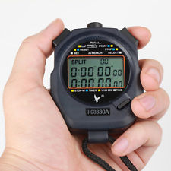
Observatie in de dierentuin: iets anders!
Eerst een ethogram maken (dat blijft hetzelfde) – verder gaan dan 6!
Om een protocol te maken: 5 minuten observeren (30 x 10 sec)
Vervolgens een continue observatie: 10 minuten
Let op: boekje zegt 5 minuten of langer, maar 10 minuten is verplicht
Continue observatie: per seconde in code noteren wat het dier doet
Vereiste: goede samenwerking en goede concentratie
Tijdwaarnemer + schrijver + observant gedrag (of twee)
Boekje krijg je, pen zelf meenemen!!!!!!

Slide 5

Verwerking gegevens in verslag
Je krijgt twee lessen om de gegevens te verwerken in een verslag
Verslag bestaat uit vier delen: verslag internet observatie – informatie over het dier – verslag observatie dierentuin – evaluatie samenwerking
Verslag telt 20x mee

